Slide 1
Сетевое хранилище NAS
Кочетков Михаил Васильевич, студент гр.К42101с Руководитель дисциплины: Шкребец Александр Евгеньевич, преподаватель практики факультета инфокоммуникационных технологий

Slide 2
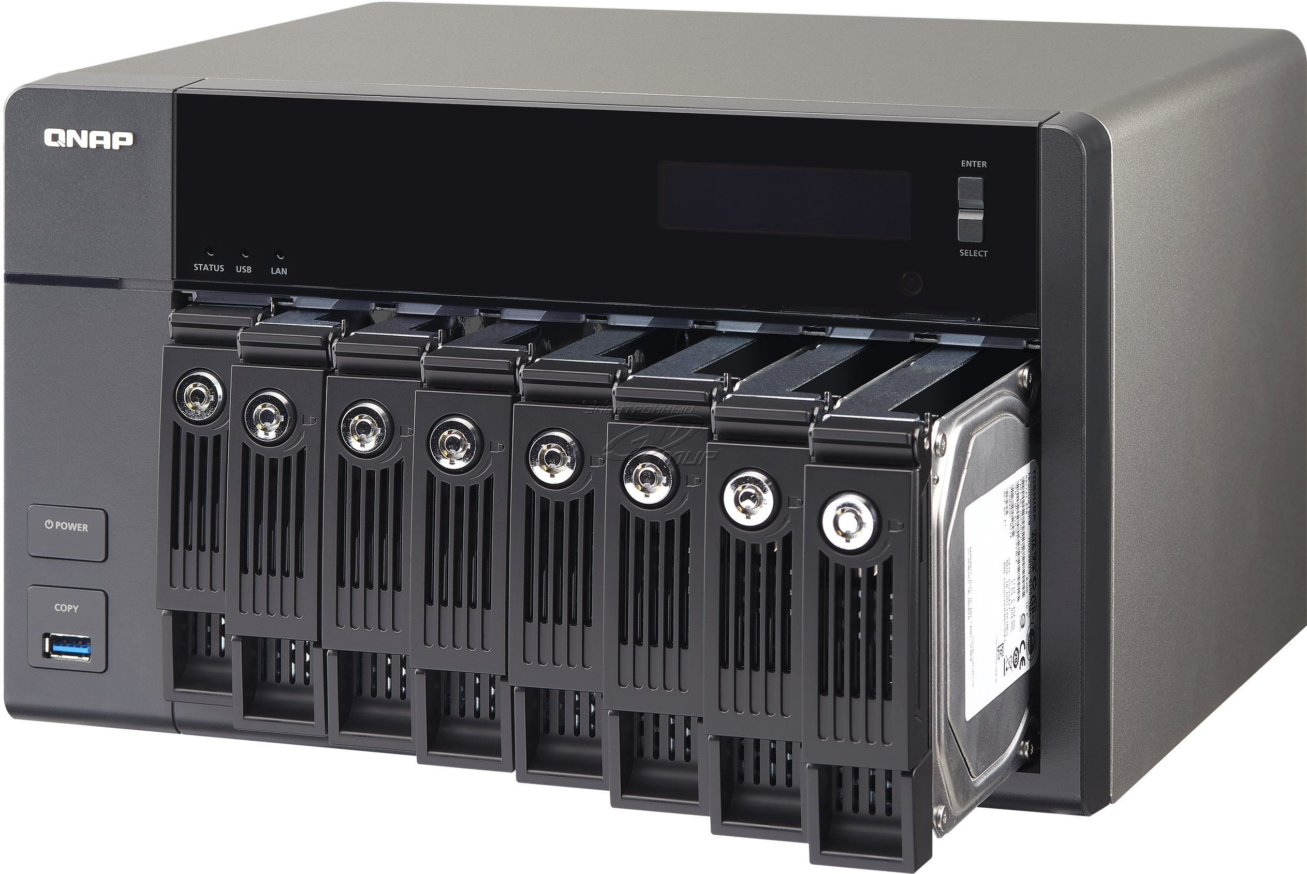
Что такое сетевое хранилище NAS?
Сетевое хранилище (NAS) — это выделенное файловое хранилище, которое позволяет нескольким пользователям и разнородным клиентским устройствам извлекать данные из централизованного дискового пространства. Пользователи локальной сети (LAN) получают доступ к общему хранилищу через стандартное соединение Ethernet.
Устройства NAS обычно не имеют клавиатуры или дисплея и настраиваются и управляются с помощью утилиты на основе браузера. Каждый NAS находится в локальной сети как независимый сетевой узел, определяемый своим собственным уникальным IP-адресом.
NAS отличается простотой доступа, большой емкостью и низкой стоимостью. Устройства объединяют хранилище в одном месте и поддерживают облачный уровень и задачи, такие как архивирование и резервное копирование.

Slide 3
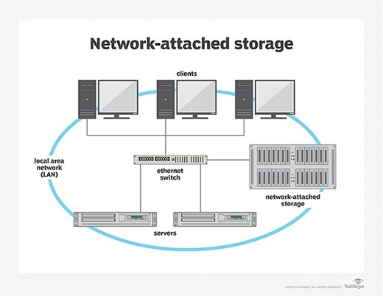
Для чего используется сетевое хранилище?
Сетевое хранилище предназначено для того, чтобы пользователи могли более эффективно сотрудничать и обмениваться данными. Это полезно для распределенных команд, которым нужен удаленный доступ или работа в разных часовых поясах. NAS подключается к беспроводному маршрутизатору, что позволяет удаленным сотрудникам легко получать доступ к файлам с любого настольного компьютера или мобильного устройства с сетевым подключением. Организации обычно развертывают среду NAS в качестве файлового хранилища или основы для личного или частного облака.

Slide 4
Сценарии и примеры использования NAS
Тип жесткого диска, выбранного для устройства NAS, будет зависеть от используемых приложений. Совместное использование электронных таблиц Microsoft Excel или документов Word с коллегами — рутинная задача, равно как и выполнение периодического резервного копирования данных. И наоборот, использование NAS для обработки больших объемов файлов потокового мультимедиа требует дисков большей емкости, большего объема памяти и более мощной сетевой обработки.
Дома люди используют систему NAS для хранения и обслуживания мультимедийных файлов и для автоматического резервного копирования. Домашние пользователи полагаются на сетевое хранилище, чтобы делать следующее:
управлять хранилищем Smart TV;
управлять системами безопасности и обновлениями безопасности;
управлять потребительскими компонентами IoT;
создать службу потоковой передачи мультимедиа;
управлять торрент-файлами;
разместить персональный облачный сервер; а также
создать, протестировать и развить персональный сайт.
На предприятии NAS используется следующими способами:
в качестве цели резервного копирования с использованием массива NAS для архивирования и аварийного восстановления;
для тестирования и разработки веб-приложений и веб-приложений на стороне сервера;
для размещения приложений для обмена сообщениями;
для размещения серверных приложений с открытым исходным кодом, таких как приложения для управления взаимоотношениями с клиентами, управления человеческими ресурсами и планирования ресурсов предприятия; а также
для обслуживания электронной почты, мультимедийных файлов, баз данных и заданий на печать.

Slide 5
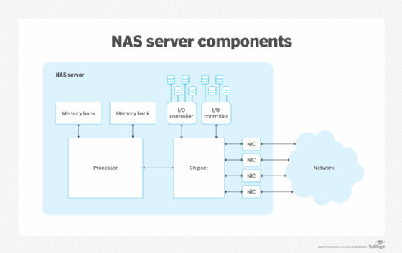
Компоненты NAS и как они работают
ПРОЦЕССОР. Сердцем каждого NAS является компьютер, который включает в себя центральный процессор (ЦП) и память. ЦП отвечает за работу ОС NAS, чтение и запись данных в хранилище, обработку доступа пользователей и даже интеграцию с облачным хранилищем, если это предусмотрено. Там, где обычные компьютеры или серверы используют ЦП общего назначения, выделенное устройство, такое как NAS, может использовать специализированный ЦП, разработанный для обеспечения высокой производительности и низкого энергопотребления в случаях использования NAS.
Сетевой интерфейс. Небольшие устройства NAS, предназначенные для настольного или однопользовательского использования, могут обеспечивать прямое подключение к компьютеру, например через USB или ограниченное беспроводное подключение (Wi-Fi). Но для любого корпоративного NAS, предназначенного для обмена данными и обслуживания файлов, потребуется физическое сетевое соединение, например, кабельный интерфейс Ethernet, дающий NAS уникальный IP-адрес. Его часто считают частью комплекта аппаратного обеспечения NAS вместе с ЦП.
Хранилище. Каждый NAS должен иметь физическое хранилище, которое обычно представляет собой дисковые накопители. Диски могут включать в себя традиционные магнитные жесткие диски, твердотельные накопители или другие устройства энергонезависимой памяти, часто поддерживающие сочетание различных устройств хранения. NAS может поддерживать логическую организацию хранения для обеспечения избыточности и производительности, например зеркалирование и другие реализации RAID, но за такую ​​логическую организацию отвечает ЦП, а не диски.
ОПЕРАЦИОННЫЕ СИСТЕМЫ. Как и в случае с обычным компьютером, ОС организует и управляет оборудованием NAS, а также делает хранилище доступным для клиентов, включая пользователей и другие приложения. Простые устройства NAS могут не выделять конкретную ОС, но в более сложных системах NAS может использоваться отдельная ОС, такая как Netgear ReadyNAS, QNAP QTS, Zyxel FW или TrueNAS Core и другие.

Slide 6
Основные соображения по выбору NAS
Вместимость. Какой объем хранилища может предоставить NAS? Есть две основные проблемы: количество дисков и логическая организация этих дисков. Простой пример: если NAS может вмещать два диска по 4 ТБ, емкость NAS может составлять 8 ТБ. Но если эти диски сконфигурированы как RAID 1 — зеркалирование — эти два диска просто копируют друг друга; таким образом, общая полезная емкость составит всего 4 ТБ, но хранилище будет избыточным.
Фактор формы. Где будет установлен NAS? Двумя основными форм-факторами являются стойка и башня (автономный). Корпоративный NAS может использовать стоечный форм-фактор 2U или 4U для установки в существующую стойку центра обработки данных. Башенный или автономный NAS может быть хорошим выбором для развертывания в небольших хранилищах данных отдела или даже на настольных компьютерах.
Производительность. Сколько пользователей будет поддерживать NAS? Требуется конечное количество сетевых и внутренних вычислительных мощностей, чтобы обработать запрос хранилища из сети, а затем преобразовать этот запрос в фактические задачи чтения/записи хранилища в NAS. Загруженному NAS потребуются более высокие уровни производительности и внутреннего кэширования, чтобы обеспечить больший объем операций ввода-вывода и эффективную поддержку большего количества одновременных пользователей. В противном случае пользователям придется дольше ждать (отставание), пока NAS обработает их запрос на хранение.
Связь. Как NAS будет подключаться к пользователям и приложениям? Большинство оборудования NAS включает в себя один или несколько традиционных портов Ethernet для подключения к сети по кабелю. Сетевое подключение с высокой пропускной способностью необходимо для загруженных устройств NAS в корпоративных центрах обработки данных. NAS, предназначенный для небольших и менее требовательных сред, может обойтись подключением Wi-Fi, в то время как небольшие устройства NAS для конечных пользователей могут иметь USB-порт для прямого подключения к ПК.
Надежность. Как NAS может справиться с проблемами? Надежность имеет три основных уровня: надежность самого NAS, надежность дисков, установленных в NAS, и надежность данных, хранящихся на дисках. На уровне NAS само оборудование должно быть спроектировано так, чтобы обеспечивать длительную непрерывную работу с ожидаемым пиковым уровнем производительности. Надежность диска зависит от дисков, установленных в NAS; высококачественные диски SAS могут обеспечить превосходное исправление ошибок и огромное среднее время наработки на отказ, но все варианты дисков должны включать план замены. Наконец, NAS управляет RAID, репликацией и другими средствами поддержания целостности данных внутри устройства, но эти функции должны быть включены и настроены.
Безопасность. Как данные защищены на NAS ? Ищите оборудование NAS, которое обеспечивает встроенное шифрование данных и надежный контроль доступа к сети, чтобы гарантировать, что только авторизованные пользователи и приложения могут получить доступ к хранилищу.
Удобство использования и особенности. Насколько легко настроить и развернуть NAS? Ищите оборудование NAS, которое легко развернуть и настроить, и рассмотрите возможности и функциональные возможности, включенные в ОС/программное обеспечение NAS, такие как моментальные снимки данных, резервное копирование данных, репликация данных, автоматическое распределение данных по уровням и RAID.

Slide 7
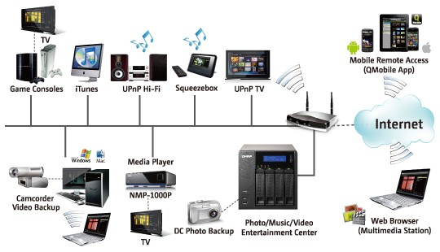
Почему важно правильно выбрать NAS?
Недостаточная емкость хранилища.
Слишком большая емкость приводит к растрате капитала, а слишком маленькая емкость без расширения потребует дополнительных покупок NAS.
Неадекватная производительность. Неадекватная производительность может привести к неприемлемой задержке приложения и ухудшению взаимодействия с пользователем.
Недостаточная сопротивляемость. Простой NAS — это не более чем хранение данных на удаленном диске, но предприятия, которые полагаются на доступность данных и должны защищаться от потери данных из-за таких факторов, как отказ диска, должны выбрать и внедрить функции устойчивости, такие как RAID. Развертывание NAS, в котором отсутствуют эти функции или где эти функции не реализованы, может подвергнуть бизнес риску как с точки зрения доходов, так и с точки зрения соблюдения требований.
Неадекватная безопасность. NAS, в котором отсутствуют или не реализованы эти функции, может подвергнуть бизнес дополнительному риску.

Slide 8
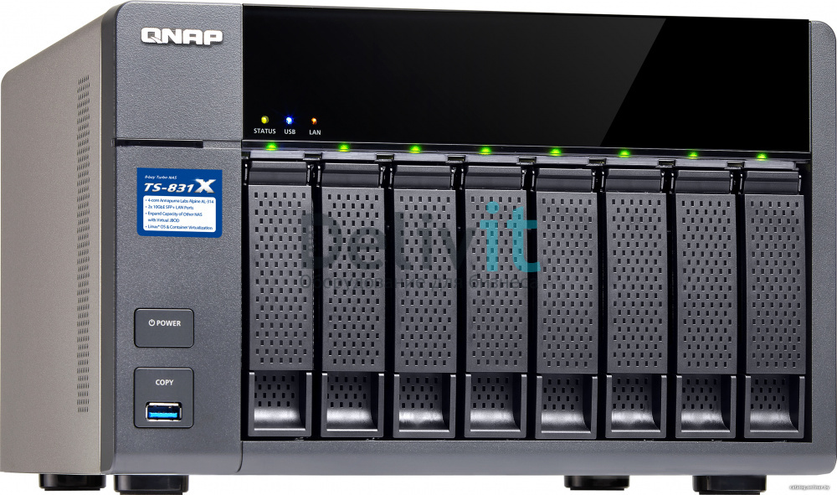
Категории продуктов NAS
Высококлассный или корпоративный
Верхний сегмент рынка определяется организациями, которым необходимо хранить и совместно использовать огромные объемы файловых данных, включая образы виртуальных машин (ВМ). Устройства корпоративного NAS могут масштабироваться для предоставления петабайт хранилища, обслуживания тысяч клиентских систем и обеспечения быстрого доступа и возможностей кластеризации. Концепция кластеризации устраняет недостатки, связанные с традиционными NAS.
Например, одно устройство, выделенное для основного пространства хранения организации, создает потенциальную единую точку отказа. Распределение критически важных приложений и файловых данных по нескольким устройствам и соблюдение запланированного резервного копирования снижает риск. Избыточность обычно достигается за счет некоторой формы дублирования — копирования данных более чем на одно устройство хранения или подсистему хранения.
Кластерные системы NAS также уменьшают разрастание NAS. Распределенная файловая система работает одновременно на нескольких устройствах NAS. Этот подход обеспечивает доступ ко всем файлам в кластере, независимо от физического узла, на котором он находится.
Средний рынок
Средний рынок NAS подходит для предприятий с сотнями клиентских систем, которым требуется несколько сотен терабайт данных. Однако эти устройства не могут быть объединены в кластеры, что может привести к разрозненности файловой системы, если требуется несколько устройств NAS.
Низкий уровень или настольный компьютер
NAS нижнего уровня предназначен для домашних пользователей и малых предприятий, которым требуется локальное совместно используемое хранилище всего для нескольких клиентских систем объемом до нескольких терабайт. Этот рынок смещается в сторону сервисной модели облачных NAS с такими продуктами, как SoftNAS Cloud NAS от Buurst и программно-определяемое хранилище (SDS) от устаревших поставщиков хранилищ.

Slide 9
Развертывание NAS для бизнеса
Различные подходы к развертыванию включают следующие варианты:
Шлюзы NAS. Они лучше всего подходят для крупных пользователей корпоративного класса, у которых есть SAN.
Встроенный NAS. Этот подход хорошо работает для пользователей всех размеров без SAN.
Кластерные файловые системы. Пользователи крупных вычислительных кластеров, которым требуется высокопроизводительный доступ к файловым данным, находят эти кластерные файловые системы оптимальными для своих нужд.
Параллельные файловые системы. Они также хорошо подходят для пользователей крупных вычислительных кластеров, которым требуется высокопроизводительный доступ к файловым данным, или любой организации, которой требуется параллельный доступ к файловым данным.
Агрегаторы NAS. Они идеально подходят для мультибоксовых и мультивендорных сред.

Slide 10
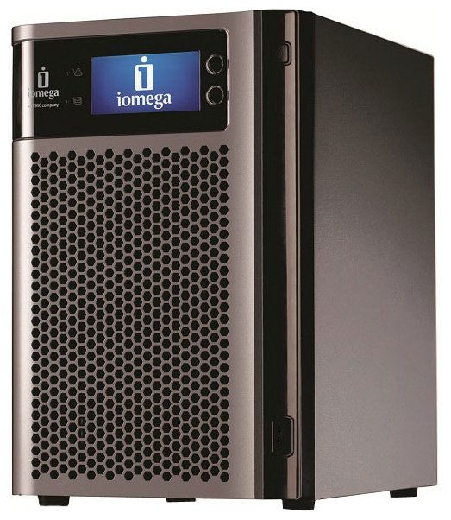
Протоколы обмена файлами NAS
Базовая функциональность сетевых устройств хранения данных расширена за счет поддержки виртуализации. Продукты NAS высокого класса также могут поддерживать дедупликацию данных, флэш-память, многопротокольный доступ и репликацию данных.
Некоторые устройства NAS работают под управлением стандартной операционной системы, например Microsoft Windows, в то время как другие работают под управлением проприетарной ОС поставщика. IP является наиболее распространенным протоколом передачи данных, но некоторые продукты NAS среднего размера могут поддерживать дополнительные протоколы, например следующие:
Сетевая файловая система
Межсетевой обмен пакетами
Расширенный пользовательский интерфейс NetBIOS
Блок сообщений сервера (SMB)
Общая файловая система Интернета ( CIFS )
Кроме того, устройства NAS высокого класса могут поддерживать Gigabit Ethernet для еще более быстрой передачи данных по сети.
Некоторые крупные предприятия переходят на объектное хранилище из соображений емкости. Однако ожидается, что устройства NAS по-прежнему будут полезны для малого и среднего бизнеса.

Slide 11
Вертикальный (scale-up) и горизонтальный (scale-out) NAS в сравнении с объектным хранилищем
Масштабирование и масштабирование — это две версии NAS. Объектное хранилище — это альтернатива NAS для обработки неструктурированных данных.
Scale-up NAS
В развертывании сетевого хранилища головная часть NAS — это аппаратное обеспечение, которое выполняет функции управления. Он обеспечивает доступ к внутреннему хранилищу через подключение к Интернету. Эта конфигурация известна как масштабируемая архитектура . В системе с двумя контроллерами емкость увеличивается за счет добавления дисковых полок в зависимости от масштабируемости контроллеров.
Scale-out NAS
В масштабируемых системах администратор хранилища устанавливает большие головки и больше жестких дисков, чтобы увеличить емкость хранилища. Масштабирование обеспечивает гибкость для адаптации к бизнес-потребностям организации. Масштабируемые корпоративные системы могут хранить миллиарды файлов без потери производительности при поиске по метаданным.
Объектные хранилища
Некоторые отраслевые эксперты предполагают, что объектное хранилище превзойдет горизонтально масштабируемые NAS. Однако вполне возможно, что эти две технологии будут продолжать работать бок о бок. Обе методологии горизонтального масштабирования и хранения объектов имеют дело с масштабированием, но по-разному.
Файлы NAS управляются централизованно через интерфейс переносимой операционной системы (POSIX). Он обеспечивает безопасность данных и гарантирует, что несколько приложений могут совместно использовать масштабируемое устройство, не опасаясь, что одно приложение перезапишет файл, к которому обращаются другие пользователи.
Объектное хранилище — это новый метод легко масштабируемого хранилища в веб-средах. Это полезно для неструктурированных данных, которые трудно сжимать, особенно для больших видеофайлов.
Хранилище объектов не использует POSIX или какую-либо файловую систему. Вместо этого все объекты представлены в плоском адресном пространстве. Для описания каждого объекта добавляются биты метаданных, что позволяет быстро идентифицировать его в пространстве имен с однородным адресом.

Slide 12
NAS,SAN, DAS и их отличительные особенности
NAS vs DAS
Хранилище с прямым подключением ( DAS ) относится к выделенному серверу или устройству хранения, не подключенному к сети. Внутренний жесткий диск компьютера является простейшим примером DAS. Для доступа к файлам DAS пользователь или компьютер должен иметь доступ к физическому хранилищу.
DAS имеет лучшую производительность, чем NAS, особенно для ресурсоемких программ. Это связано с доступом к выделенному диску, избегая задержек сетевого трафика. В своей простейшей форме DAS может быть не чем иным, как дисками, установленными на сервере.
При использовании DAS хранилище на каждом устройстве должно управляться отдельно, что добавляет уровень сложности. В отличие от NAS, DAS не подходит для совместного хранения несколькими пользователями.
NAS vs SAN
SAN организует ресурсы хранения в независимой высокопроизводительной сети. Сетевое хранилище обрабатывает запросы ввода-вывода для отдельных файлов, тогда как SAN управляет запросами ввода-вывода для смежных блоков данных.Трафик NAS проходит через TCP/IP, например Ethernet. SAN, с другой стороны, направляет сетевой трафик по протоколу Fibre Channel ( FC ), разработанному специально для сетей хранения данных. SAN также могут использовать протокол iSCSI на основе Ethernet вместо FC.
Хотя NAS может быть отдельным устройством, SAN обеспечивает полный доступ на уровне блоков к дисковым томам сервера. Иными словами, клиентская ОС будет рассматривать NAS как файловую систему, а SAN — для диска как клиентскую ОС.

Slide 13
Конвергенция SAN/NAS
С появлением унифицированных хранилищ поставщики стремились улучшить крупномасштабное хранилище файлов за счет конвергенции SAN/NAS. Это позволяет консолидировать блочные и файловые данные в одном массиве хранения. Конвергенция поддерживает блочный ввод-вывод SAN и файловый ввод-вывод NAS в одном наборе коммутаторов.
Но перспектива конвергенции SAN/NAS выходит далеко за рамки простого подхода к хранению. Разработчики давно осознали, что SAN и NAS являются взаимодополняющими, а не конкурирующими технологиями хранения, и объединение SAN и NAS в единую систему хранения может принести пользователям ряд преимуществ, включая следующие:
устранение островков и сложности отдельных хранилищ SAN или NAS;
улучшенная масштабируемость хранилища и общая платформа управления как для SAN, так и для NAS;
улучшенный доступ на уровне файлов и виртуализация для SAN;
поддержка оптимизации для смешанных файловых и блочных данных; а также
снижение затрат на отдельное хранилище SAN/NAS и управление им.
Концепция гиперконвергенции впервые появилась в 2014 году и была впервые предложена лидерами рынка Nutanix и SimpliVity Corp., которая сейчас является частью Hewlett Packard Enterprise (HPE). Гиперконвергентная инфраструктура (HCI) объединяет вычислительные, сетевые ресурсы, ресурсы SDS и виртуализации на одном устройстве.
Системы HCI объединяют уровни различных носителей данных и представляют их гипервизору в качестве точки подключения NAS. Они делают это даже несмотря на то, что базовым общим ресурсом является блочное хранилище. Однако недостатком HCI является то, что предоставляются только самые основные файловые службы. Это означает, что центру обработки данных все еще может потребоваться реализовать отдельную сеть с прикрепленным файловым хранилищем.
Конвергентная инфраструктура (CI) объединяет серверы, сетевые ресурсы, ресурсы хранения и виртуализации на оборудовании, которое поставщик уже интегрировал и проверил. В отличие от HCI, которая объединяет устройства в одном шасси, CI использует отдельные устройства. Это дает заказчикам большую гибкость при построении своей архитектуры хранения. Организации, стремящиеся упростить управление хранением, могут выбрать системы CI или HCI вместо среды NAS или SAN.
Сегодняшние предложения конвергенции и гиперконвергентной инфраструктуры не только объединяют системы хранения SAN и NAS, но также объединяют вычислительные ресурсы (серверы) и сетевое оборудование в одном наборе оборудования, оптимизируя возможности развертывания и наращивания всего центра обработки данных.

Slide 14
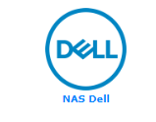
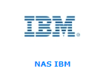
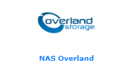
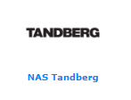
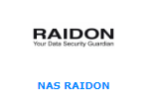
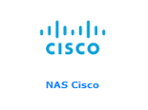
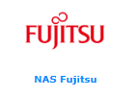
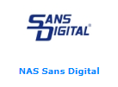
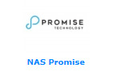
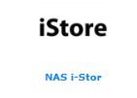
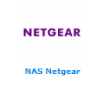
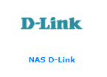
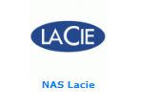
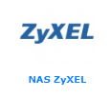
Поставщики NAS и файловых хранилищ

Slide 15
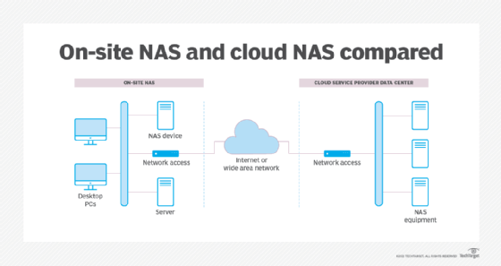
Облачное хранилище файлов
В идеале облачное хранилище файлов позволяет пользователю или бизнесу хранить и получать доступ к данным из облачного хранилища с той же легкостью и удобством, что и локальное устройство NAS в центре обработки данных или на рабочем столе. Облачное файловое хранилище имеет множество различных вариантов использования, включая веб-обслуживание, управление контентом, анализ данных, резервное копирование и архивирование данных, потоковую передачу контента и разработку программного обеспечения. В то же время облачный провайдер должен поддерживать ключевые атрибуты хранилища, включая высокую доступность, хорошую производительность, высокий уровень безопасности, комплексное управление и умеренную стоимость. Ниже приведены некоторые распространенные варианты облачного хранилища файлов:
Облачное резервное копирование Barracuda
DropBox
Google Drive
Microsoft OneDrive
Шлюзы NAS , которые сейчас не так распространены, ранее позволяли файлам получать доступ к внешнему хранилищу, либо подключаясь к высокопроизводительной локальной сети через FC, либо просто к группе дисков на подключенных серверах. Шлюзы NAS все еще используются, но реже; клиенты с большей вероятностью будут использовать шлюз облачного хранилища, объектное хранилище или масштабируемое NAS.
Облачный шлюз находится на краю сети центра обработки данных компании, перемещая приложения между локальным хранилищем и общедоступным облаком. Nasuni Corp. создала облачное программное обеспечение файловой системы UniFS, входящее в состав серверов Dell PowerEdge или доступное в виде виртуального устройства хранения.

Slide 16
Каково будущее сетевых хранилищ?
Две центральные темы для будущего развития NAS включают диверсификацию и автоматизацию.
Диверсификация. Хотя концепции конвергенции SAN/NAS предлагают убедительный взгляд на одно из возможных будущих хранилищ, предприятия могут с подозрением относиться к платформам, подходящим для всех. Сценарии использования NAS разнообразны, и потребности каждого конкретного варианта использования должны быть тщательно оценены. Некоторые предложения NAS хорошо подходят для резервного копирования и архивирования, но могут не обладать характеристиками производительности, масштабируемости и надежности, необходимыми для размещения виртуализированных сред, анализа данных, вычислений AI/ML и ресурсоемких баз данных. По мере роста разнообразия продуктов NAS ИТ-руководителям и бизнес-руководителям важно выбрать платформу NAS, которая наилучшим образом соответствует потребностям решаемой задачи.
Автоматизация. Диверсификация NAS и файловых хранилищ также создает огромные проблемы управления целостностью и качеством данных. Данные должны находиться на правильной платформе или в правильном пуле, например NAS на основе NVMe для максимальной производительности, дисковый NAS для большей емкости или облачный NAS для удобства. Эта потребность побуждает использовать автоматизацию для размещения нужных данных в нужных местах NAS и обеспечения полноты, целостности и безопасности всех данных, при этом снижая потребность во вмешательстве человека.
Тем не менее ожидается, что NAS будет сосуществовать с SAN и подсистемами хранения объектов в будущем, чтобы удовлетворить широкий спектр технических и бизнес-потребностей.

Slide 17
Спасибо за внимание!

